Slide 1
レポート作成技術２
高津高校 課題研究基礎

Slide 2
本日の課題
①ロジカル・ライティングとは？
②レポートの構成とは？
③各構成の役割とは？
Notes:
今日の授業が終わった時点で、この３つが理解できるようにしよう。

Slide 3
本日の内容
パラグラフ・ライティング実習添削
レポート構成
構成の役割
Notes:
今回は実際にレポートを書きながら実習する。

Slide 4
重要連絡
次回授業には、
必ずChromebookを持参すること。

Slide 5
ロジカル・ライティング実習２
前回の実習
「課題研究を学ぶ必要がある」ことを論じなさい。
できる限り客観的に書きなさい。
内容を整理してから書きなさい。
執筆時間：20分
Notes:
実際に、ロジカル・ライティングで書いてみよう。
すでに授業で課題研究を学ぶ必要性に関しては論じてきた。
ロジカルライティングで、ワークシートに５W1Hで整理しながら、書き言葉を使用して書いてみる。

Slide 6
回答例
課題研究を学ぶ必要がある。なぜなら、様々な社会課題へ最適解を出し、進化と調和を共生させるのは、若者に課せられた使命である(文部科学省.2015)。そのため、早めに知識を複合させたり、多角的に物事をとらえる経験をする必要がある。また、論理的に考えを説明する体験は、社会へ出る準備ととらえることができる。高校は社会への最後の関所としての役割を兼ねていると考えるならば、今、課題研究を学ぶ必要性は高い。
Notes:
解答例（前回の授業内で終わっていればとばす）

Slide 7
課題研究を学ぶ必要がある。なぜなら、様々な社会課題へ最適解を出し、進化と調和を共生させるのは、若者に課せられた使命である(文部科学省.2015)。そのため、早めに知識を複合させたり、多角的に物事をとらえる経験をする必要がある。また、論理的に考えを説明する体験は、社会へ出る準備ととらえることができる。高校は社会への最後の関所としての役割を兼ねていると考えるならば、今、課題研究を学ぶ必要性は高い。
主題文：答えや意見
Notes:
解答例

Slide 8
課題研究を学ぶ必要がある。なぜなら、様々な社会課題へ最適解を出し、進化と調和を共生させるのは、若者に課せられた使命である(文部科学省.2015) 。そのため、早めに知識を複合させたり、多角的に物事をとらえる経験をする必要がある。また、論理的に考えを説明する体験は、社会へ出る準備ととらえることができる。高校は社会への最後の関所としての役割を兼ねていると考えるならば、今、課題研究を学ぶ必要性は高い。
補助説明文：Who
Notes:
解答例

Slide 9
課題研究を学ぶ必要がある。なぜなら、様々な社会課題へ最適解を出し、進化と調和を共生させるのは、若者に課せられた使命である(文部科学省.2015)。そのため、早めに知識を複合させたり、多角的に物事をとらえる経験をする必要がある。また、論理的に考えを説明する体験は、社会へ出る準備ととらえることができる。高校は社会への最後の関所としての役割を兼ねていると考えるならば、今、課題研究を学ぶ必要性は高い。
補助説明文：When
Notes:
解答例

Slide 10
課題研究を学ぶ必要がある。なぜなら、様々な社会課題へ最適解を出し、進化と調和を共生させるのは、若者に課せられた使命である(文部科学省.2015)。そのため、早めに知識を複合させたり、多角的に物事をとらえる経験をする必要がある。また、論理的に考えを説明する体験は、社会へ出る準備ととらえることができる。高校は社会への最後の関所としての役割を兼ねていると考えるならば、今、課題研究を学ぶ必要性は高い。
説明補助文：Where
Notes:
解答例

Slide 11
課題研究を学ぶ必要がある。なぜなら、様々な社会課題へ最適解を出し、進化と調和を共生させるのは、若者に課せられた使命である(文部科学省.2015)。そのため、早めに知識を複合させたり、多角的に物事をとらえる経験をする必要がある。また、論理的に考えを説明する体験は、社会へ出る準備ととらえることができる。高校は社会への最後の関所としての役割を兼ねていると考えるならば、今、課題研究を学ぶ必要性は高い。
説明補助文：How
Notes:
解答例

Slide 12
レポートや論文に客観性を持たせる方法
Google ScholarやCiNiiなどの論文検索ウェブから事実を探す。
Wikipediaはそのまま参考文献にはせず、その元となる第１次資料を参考にする。
Notes:
最後に、実例や先行事例となるのは、事実である必要がある。
研究においてはgoogle scholarやCiNiiを利用する。
Wikipediaでは出典から第1次資料を参考にするとよい。

Slide 13
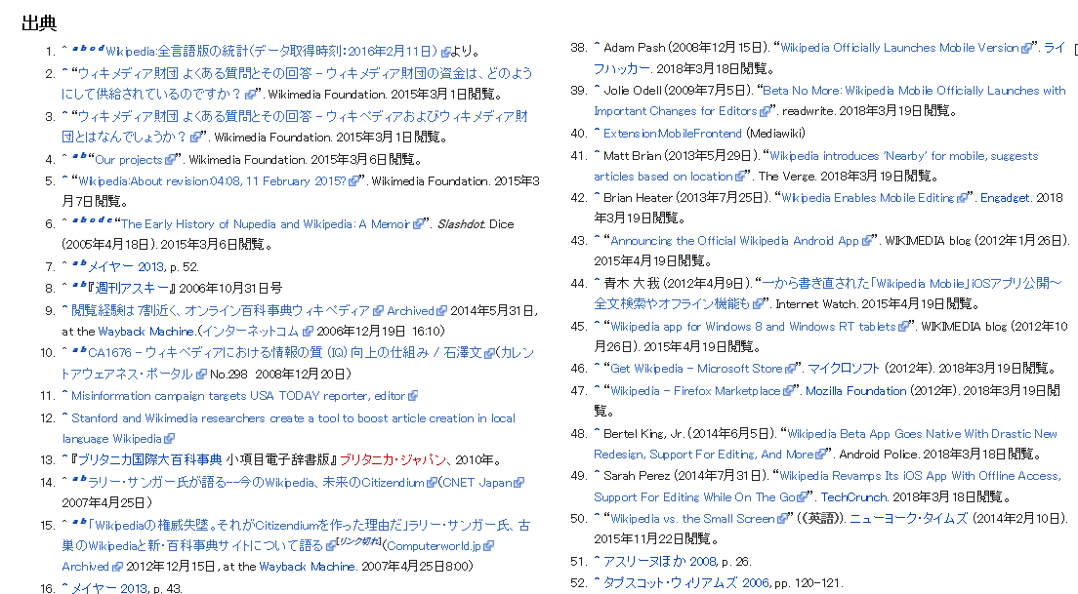
Notes:
Wikipediaの場合は、Wikipedia の文章は2次資料・3次資料となるので、出典から1次資料を閲覧して論拠とする。
以前は、誰でも編集できたので、Wikipediaを論拠とできなかった。
システムが変わり、有効な出典の明記が必須となったので、出典から1次資料を探すのに便利な検索ウェブになっている。

Slide 14
参考資料の表し方
本 ：
岡本尚也（2018）．『課題研究メソッド』．啓林館
太田時男. (1974).「水素エネルギー・システムの基礎課題」.日本物理学会誌, 29(7), 567-575.
文部科学省(2019) .平成30年版 科学技術白書. http://www.mext.go.jp/b_menu/hakusho/html/hpaa201801/1398098.htm. 2019年4月13日.
論文：
Web：
Notes:
また、参考した文献情報は正確に示す。
示し方は本、論文、ウエブ情報でそれぞれ異なる。

Slide 15
レポートの形式
大きく４部から構成される
時制の統一が求められる
Notes:
初めてレポートを書くことになるが、レポートは形式が決まっている。
まずは、大きく分けて4部構成である。
そして、構成や内容ごとに時制が統一され、数記号には順番がある。これは最後に校閲してチェックする。

Slide 16
論文やレポートの基本構成
①何をしたのか
テーマ | 目的 | 大構成 | 小構成
①何をしたのか | 問いを立てる | 序論 | 1.目的 2.先行研究 3.研究方法
②どのようにした のか | 問いに答える過程を述べる | 本論 | 4.結果と分析 5.考察
③どうなったのか それはなぜか | 研究全体のまとめ | 結論 | 6.結論
④論拠は正しいのか | 客観性や再現性を高める | 引用 ・参考元 | 7.引用文献 8.参考文献
②どのようにしたのか
③どうなったのか それはなぜか
④論拠は正しいのか
Notes:
論文やレポートの順番は読者の思考を整理しながら書くので、4部の大構成があり、序論・本論・結論・引用・参考文献となる。
論文やレポートを書くには、もう少し細かい小構成があり、こちらは8部構成となる。
扱うテーマによっては、不必要な構成は省く。

Slide 17
レポート作成実習１
ワークシートの５つの事実を読み、
「なぜ右利きの人が多いのか」をリサーチクエスチョンとして、レポートを作成する。
Notes:
実際に、レポートを作成する前に、まずは、事実①～⑤を読もう。

Slide 18
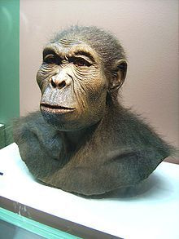
「なぜ右利きの人が多いのか」の理由について、まずはペアで言葉に出して簡単に説明してみよう（まとまっていなくてOK）
クエバ・デ・ラス・マノス
ホモ・ハビリスの胸像
Notes:
途中説明用
左 クエバ・デ・ラス・マノス
右 ホモ・ハビリスの胸像
これらの事実から、「なぜ右利きの人が多いのか」の理由について、まとまっていなくていいので、まずはペアで言葉に出して簡単に説明してみよう

Slide 19
構成を練る
１．目的 | ・現状わかっている一般論と定義づけ ・右利きが増えた理由を明らかにする
２．先行研究 | 今回は利用しない
３．研究方法 | 文献調査
４．結果と分析 | 事実①③④がわかった
５．考察 | 「結果と分析」および事実⑤から、言葉と脳が関係しているのではないか
６．結論 | 上記１～５をまとめる
７．参考文献 | 事実①～⑤の出典を示す
１．目的
２．先行研究
３．研究方法
４．結果と分析
５．考察
６．結論
７．参考文献
Notes:
言葉でなんとなくは説明できたと思われますが、論文やレポートは、時系列ではなく理解順に書くので、まずは構成を練る必要がある。
ワークシートにある空欄を簡単な言葉で埋めて、構成を考えてみよう。
目的 事実②から右利きの現状を説明する
結果と分析 事実①④と③がわかった
考察 ４と事実⑤から、言葉と脳が関係しているのではないか

Slide 20
目的：書き出し
一般論から書き出す
×「私は～～と思った。」
右利きと左利きの比率は９：１（総務省統計局.2020）。
Notes:
書き出しは、私は～思った。疑問に思った。などと始めると主観的な文章になる。
客観的にするため、一般に知られているであろう事実を確認する、形で始める。

Slide 21
目的：リサーチクエスチョンを 定義付けする
運動
＝スポーツ（体育）
＝物体が移動すること（物理）
＝団体の社会行動（現社）
Notes:
次に、言葉を定義して、筆者と読者の共通認識を作る。
例えば「運動」という言葉がある。
体育ではスポーツをさし、物理では物体が移動することをさし、現代社会では団体の社会行動をさす。
このように、状況によってとらえ方が異なる言葉を、筆者と読者が共通認識のもと論文を読み進めるために定義付けする必要がある。

Slide 22
リサーチクエスチョンを定義付けする
右利きの定義とは？
文字を書いたり箸を持ったりする場合に通常使う手
Notes:
では、右利きはいかにして定義すればよいだろうか？
【複数人に答えさせる】

Slide 23
目的：研究テーマとリサーチクエスチョン の関係を説明する
リサーチクエスチョン
研究の動機となる、解明・解決したいこと、課題
研究テーマ
リサーチクエスチョンを解明するための方法・観点
研究テーマD
研究テーマB
リサーチ
クエスチョン
研究テーマC
研究テーマA
Notes:
研究とは、解明したい事象について、解決策の一つを提案することである。
したがって、もともと解明したい事象をリサーチクエスチョンといい、実際の研究テーマとは分けて考える。
研究テーマは、リサーチクエスチョンを解決するための方法の一つに過ぎない。
研究テーマという言葉がどちらの何をさすのか、明確にする必要がある。

Slide 24
「リサーチクエスチョン」と「研究テーマ」 との区別
（例）
リサーチ・クエスチョン
なぜ右利きの人が多いのか
疑問や課題
解決策の案
研究テーマ
人類史を元に、何が起きたかを調査
人体構造学から、身体の成り立ちについて考察
遺伝学から、生物の形質について調査 etc…
Notes:
リサーチクエスチョンろ研究テーマとの違いの一例をあげる。
１つのリサーチクエスチョンに対して、研究テーマは様々な角度から提案できる。

Slide 25
目的：研究テーマとリサーチクエスチョン の関係を説明する
何を研究テーマとするか？
人類史をもとに、利き手の比率が変化した年代間に何が起きたかを調査する。
Notes:
今回のリサーチクエスチョンは、なぜ右利きの人が多いのかである。
また、今回の研究テーマは、人類史をもとに、利き手の比率が変化した年代間に何が起きたかを調査し、理由を推察する、とする

Slide 26
研究方法：研究や実験の方法を示す
再現性を確保する
条件さえ揃えば、誰がいつやっても同じ結果が得られるようにする
Notes:
研究は先人の知恵として後世に残すことが求められる。
そのため、具体的にどのような方法で研究が行われたかを示す必要がある。
条件さえそろえば、だれでも研究を再現できることを再現性という。
【どこでも】に関しては、特殊な環境下でなければ気温や湿度、気圧のコントロールは難しいので、実験では気温や湿度を記録することも求められる。

Slide 27
研究方法：研究や実験の方法を示す
今回の研究方法は？
資料を利用し、人類史について文献を調査した。
使用した資料は…
Notes:
今回の研究方法は、資料を利用し、人類史について文献を調査した。使用した資料は……となる。

Slide 28
本論＝結論へのプロセスを述べる
① 結果と分析をわかりやすく示す
② 考察する
＝分析結果と他の事実の比較
＝論文で唯一、自論を展開できる
Notes:
本論は、①結果と分析、②考察で構成される。
考察は、論文で唯一自論を展開できる部分。

Slide 29
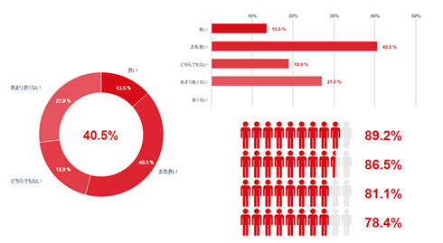
結果と分析：結果や分析の示し方
Notes:
結果を数値で扱う場合は量的データとなるので、グラフで示す。
今回のように文献から言葉や内容を材料に分析する場合を質的データを扱うといい、何を参考にしたか、参考文献を示しながら論じることになる。

Slide 30
結果と分析：結果や分析の示し方
文献調査で結果となるのは？
・ホモ・ハビリスの歯の傷から6割が右利きであった（脳科学辞典.2017） 。
・クエバ・デ・ラス・マノスの手形は9割が右利き（世界遺産リスト.2020） 。
・言語は狩猟のために発達した（藤尾.1999）。
Notes:
結果や分析は、すべて示す。
事実①③⑤が今回の結果となる。
参考文献を必ず最後に明記する。

Slide 31
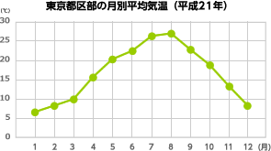
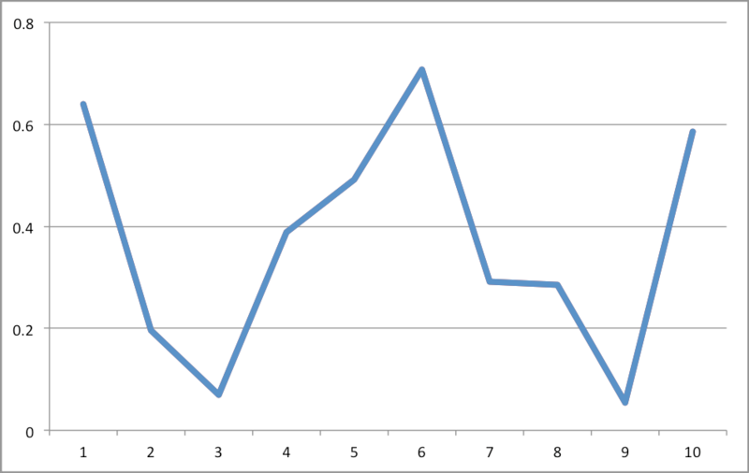
考察
結果を別の既成データや事実と比較し、自分の見解を論理的に述べる
結果
別の事実
Notes:
考察は論文の中で唯一持論を展開できる部分である。
持論を展開するには、分析したデータを他のデータ（自分で作ったデータでなくてよい）と比較する

Slide 32
考察
結果と比較するデータは？
言葉を使うことで左脳が発達（脳科学辞典.2014）
→右利きの比率が上がったと推察できる。
Notes:
今回は、比較した報告以外の事実⑤を利用して考察する。分析から、180万年前～2500年前の間に利き手の比率が変わったことが分かった。
ワークシートは、人類は集団で狩猟するために言語が発達し、言語野のある左脳が発達したことで右利きの比率がアップしたと推察できる、となる。

Slide 33
重要連絡
次回授業には、
必ずChromebookを持参すること。

Slide 34
本日の課題
①ロジカル・ライティングとは？
②レポートの構成とは？
③各構成の役割とは？
Notes:
この３つについてペアトークしよう。

Slide 35
fin

